Slide 1


SIM Akreditasi
LAM Kependidikan
Helpdesk WA: 081 35885 0009
Email: sekretariat@lamdik.or.id
Notes:
2

Slide 2
AGENDA
SIMALAMDIK: PENJAMINAN MUTU PT
Ubah IAPSK ke v3.0
Unduh IAPSK 3.0 & Submit Dokumen
TEKNOLOGI & SISTEM INFORMASI
Website LAMDIK & SIMALAMDIK
2
1
SIMALAMDIK: UNIT PENGELOLA PS
Unduh IAPSK 3.0 & Unggah Dokumen
3
SIMALAMDIK: PEMBINA PT
Data APSK di Wilayah Kerja
4

Slide 3
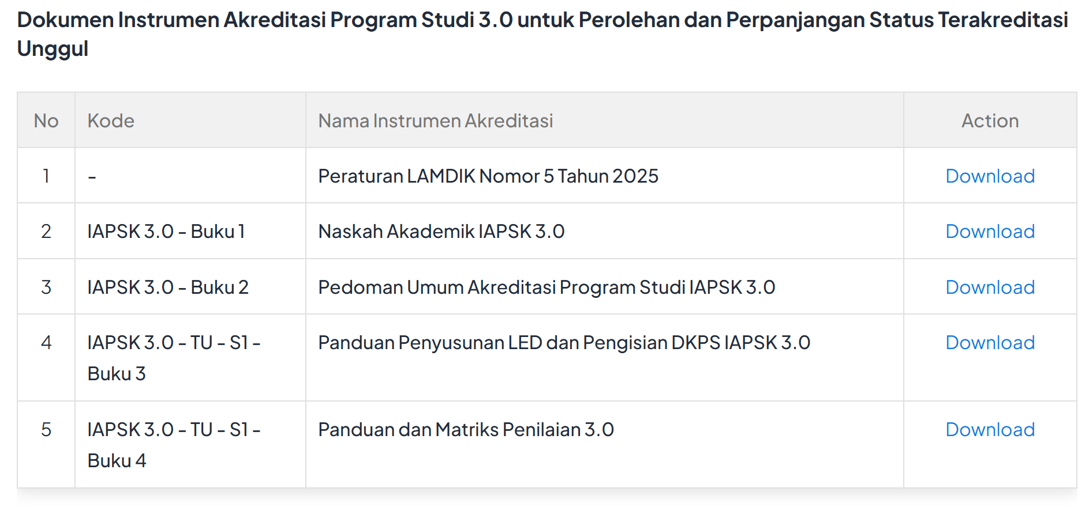
Dokumen IAPSK 3.0
https://lamdik.or.id/instrumen-akreditasi

Slide 4
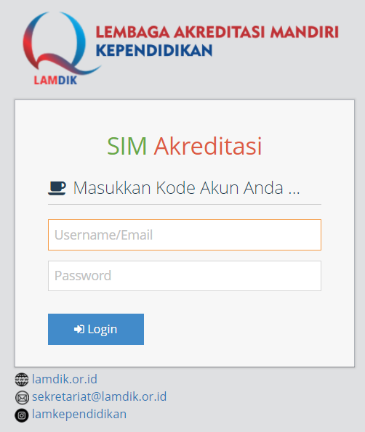
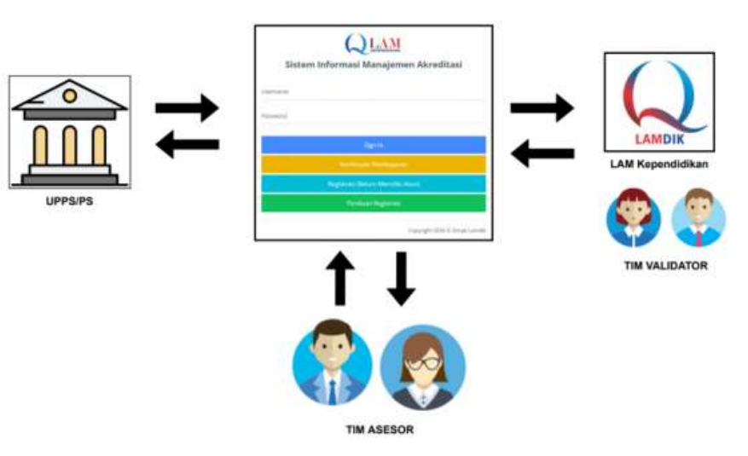
SIM Akreditasi LAMDIK
TEKNOLOGI & SISTEM INFORMASI
1
https://sima.lamdik.or.id
Pembina PT

Slide 5
TEKNOLOGI & SISTEM INFORMASI
1
Akun
Penjaminan Mutu PT
Akun
UPPS / PS - A
Akun
UPPS / PS - B
Akun
UPPS / PS - C
Akun
….
Akun di Perguruan Tinggi
Kewenangan SPM PT
Koordinator PS
Pengajuan Akreditasi (submit)
Persetujuan (terima/banding)
hasil APSK
Menerima Layanan & Informasi APSK
1
2
Kewenangan UPPS/PS
Pembayaran Biaya Akreditasi
Unggah Dokumen akreditas & termasuk jika ada revisi
Menerima Layanan & Informasi APS

Slide 6
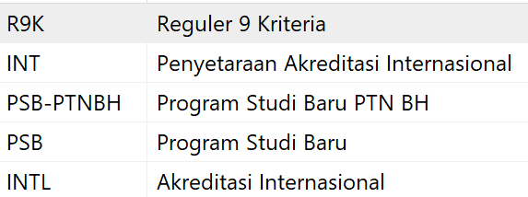
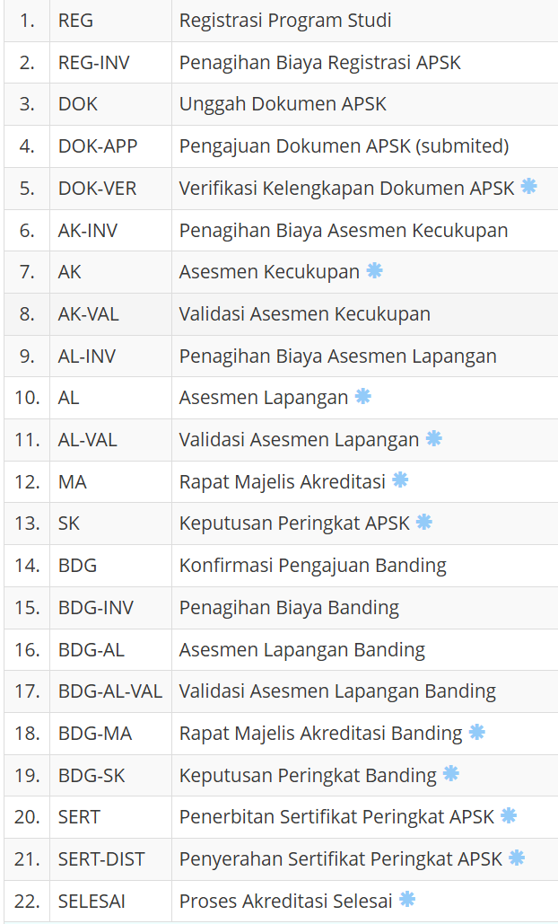
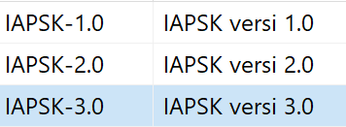
Kode Proses APSK
TEKNOLOGI & SISTEM INFORMASI
1
Skema APSK
Tahapan Proses APSK
Kode IAPSK

Slide 7


Pengkodean IAPSK 3.0
TEKNOLOGI & SISTEM INFORMASI
1
TP = Terakreditasi Pertama
OT = Perolehan Terakreditasi
PT = Perpanjangan Terakreditasi
TU = Terakreditasi Unggul

Slide 8
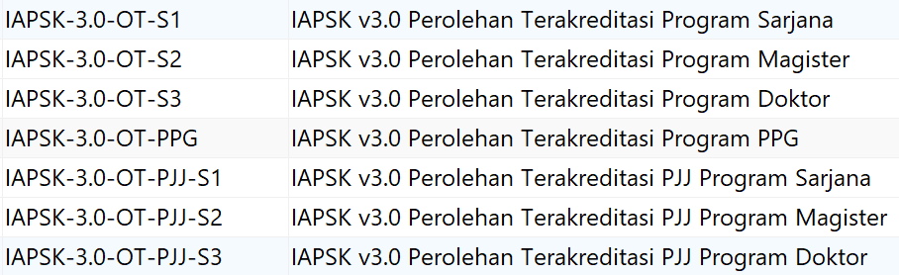
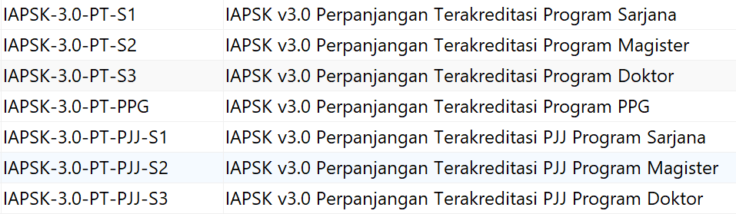
Pengkodean IAPSK 3.0
TEKNOLOGI & SISTEM INFORMASI
1
Kode IAPSK 3.0 Perolehan Status Terakreditasi
Kode IAPSK 3.0 Perpanjangan Status Terakreditasi

Slide 9
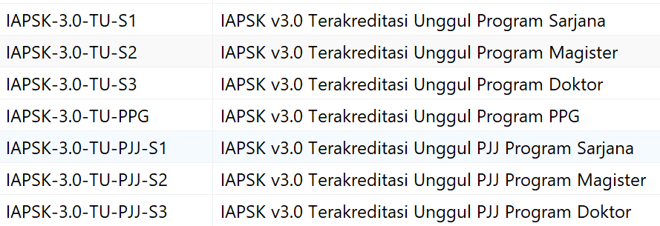
Pengkodean IAPSK 3.0
TEKNOLOGI & SISTEM INFORMASI
1
Kode IAPSK 3.0 Perolehan & Perpanjangan Status Terakreditasi Unggul

Slide 10
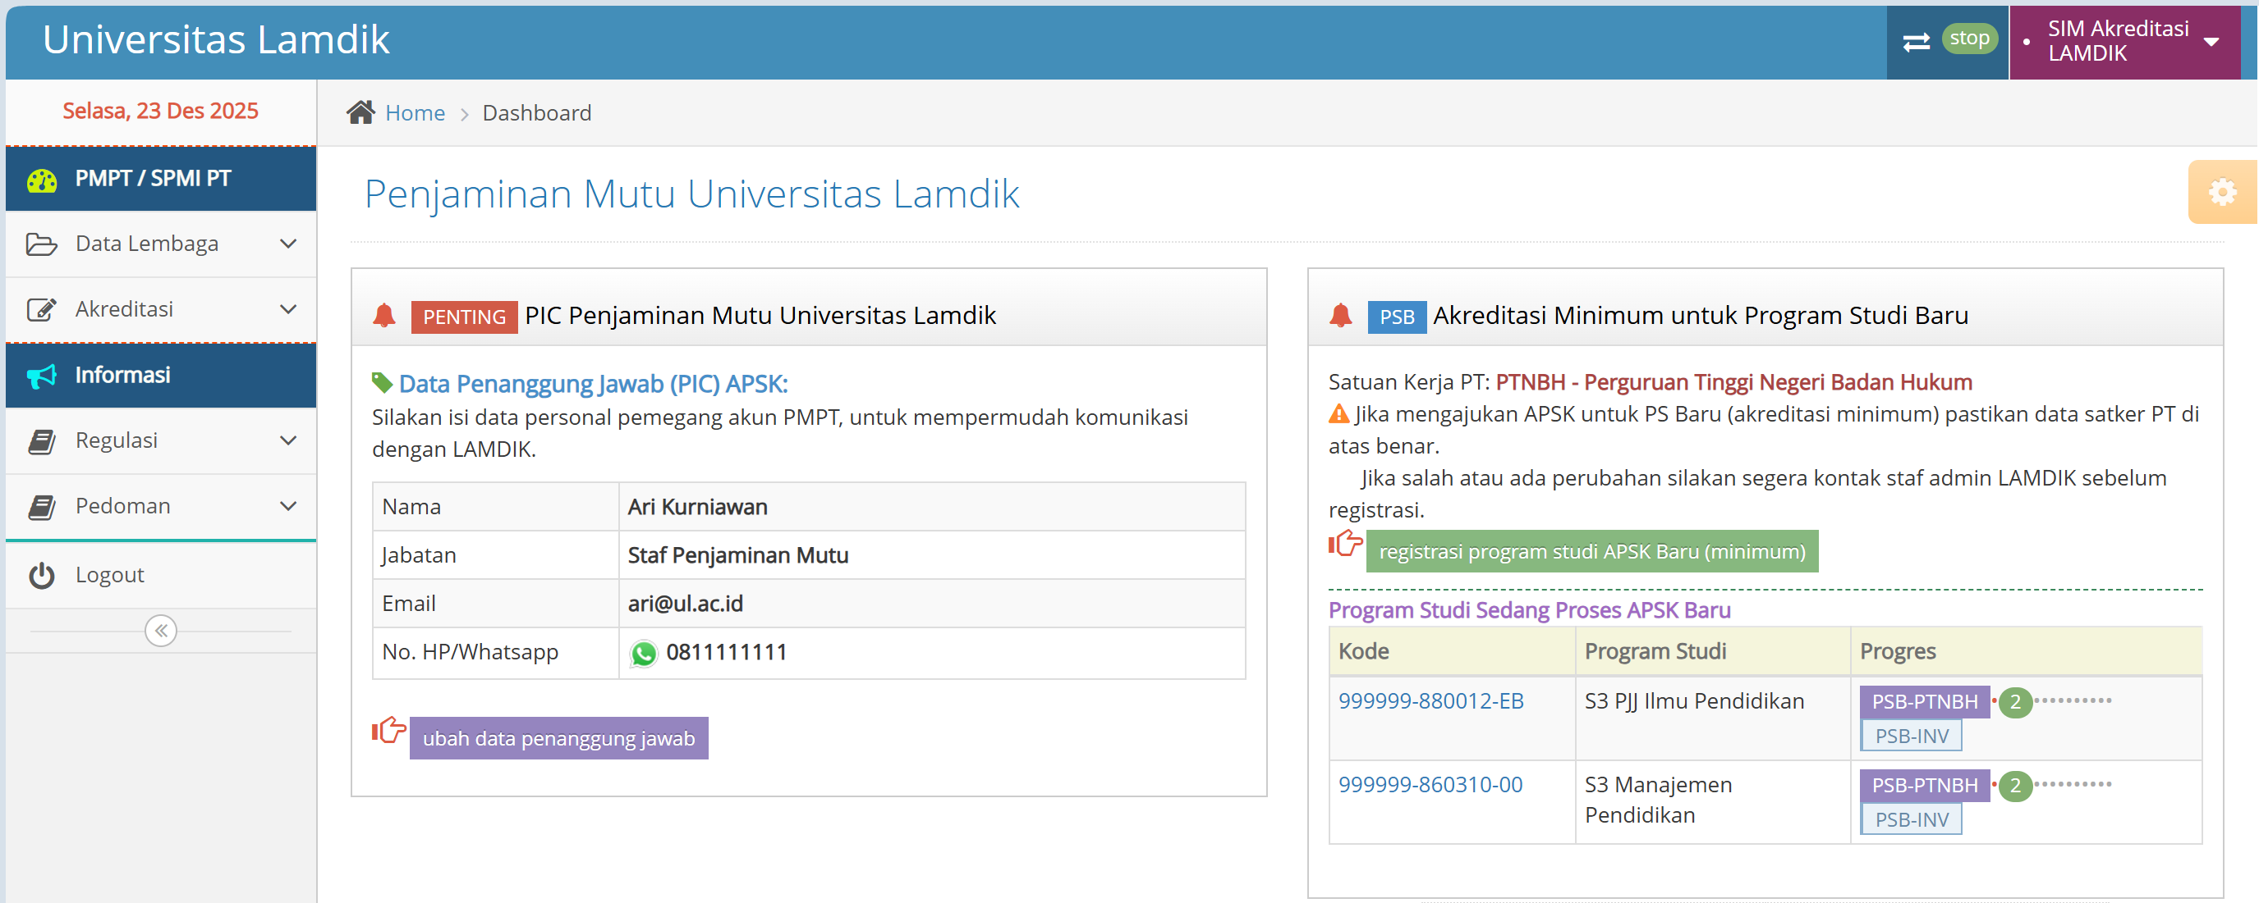
Dashboard Penjaminan Mutu PT
SIMALAMDIK: PENJAMINAN MUTU PT
2

Slide 11
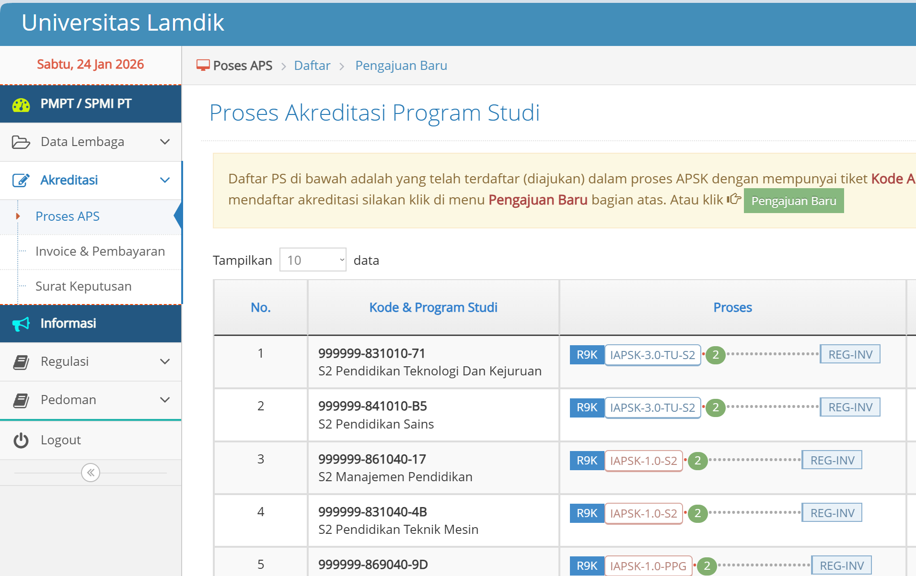
Proses APSK pada Akun Penjaminan Mutu PT
SIMALAMDIK: PENJAMINAN MUTU PT
2
Daftar PS yang
Sedang dan telah
akreditasi

Slide 12
UBAH INSTRUMEN AKREDITASI KE IAPSK 3.0
SIMALAMDIK: PENJAMINAN MUTU PT
2
PS sudah terdaftar proses akreditasi di LAMDIK dengan IAPSK 1.0 atau 2.0
Jika sudah menggu-nakan IAPSK 3.0 tidak bisa diubah ke IAPSK yang lebih rendah (1.0 atau 2.0)
Proses akreditasi masih di tahap
Penagihan Registrasi Online (tahap 2)
Atau tahap unggah dokumen (tahap 3) dan Penjaminan Mutu PT belum pernah submit/approval
Bisa menghubungi admin LAMDIK atau lewat SIMALAMDIK dengan akun Penjaminan Mutu PT

Slide 13
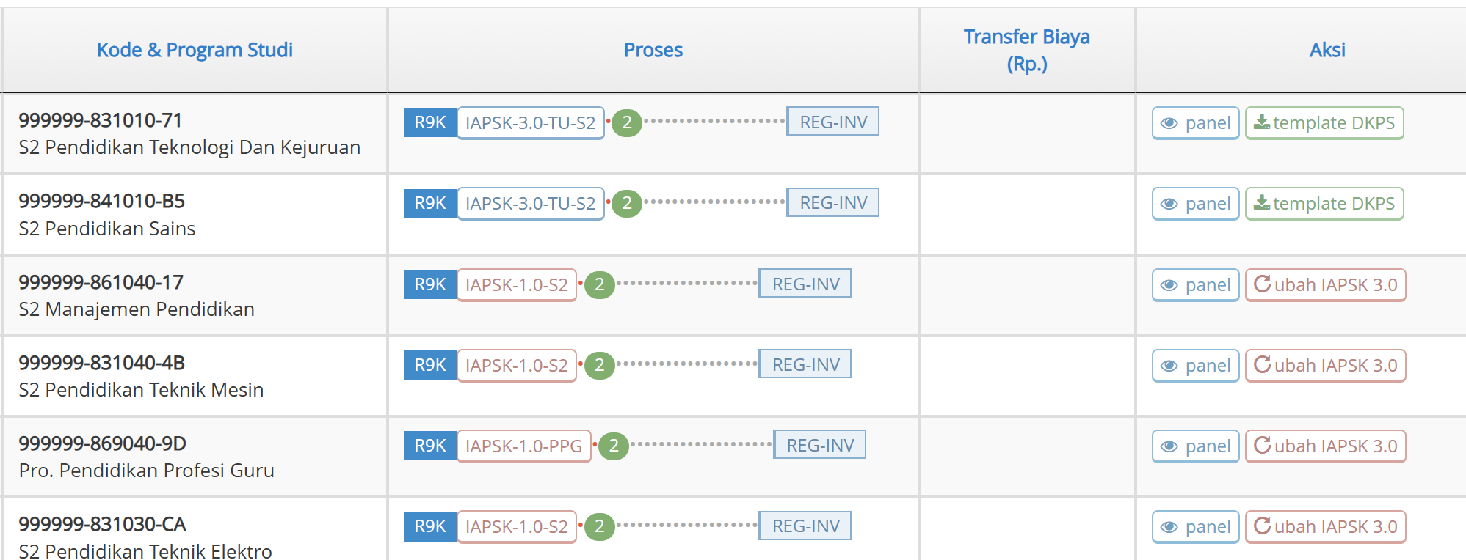
SIMALAMDIK: PENJAMINAN MUTU PT
2
Ubah IAPSK ke IAPSK 3.0
Melalui menu akun Penjaminan Mutu PT:
Akreditasi > Proses APS
PS menggunakan IAPSK 3.0
Unduh
Template
DKPS 3.0
Ubah ke
IAPSK 3.0

Slide 14
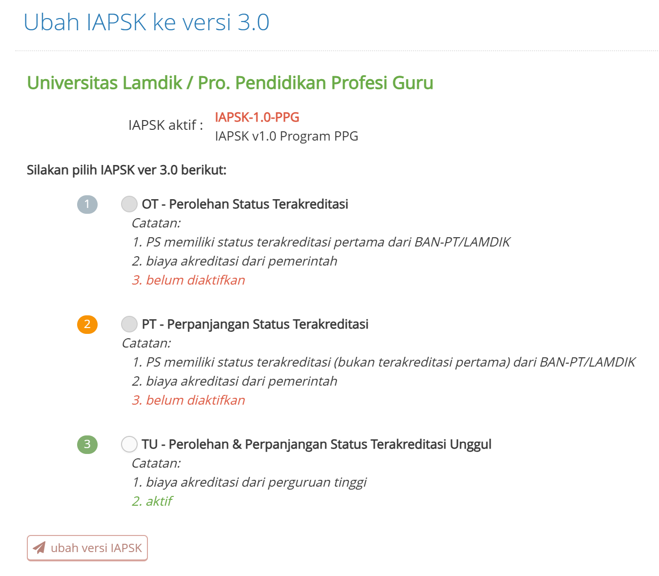
SIMALAMDIK: PENJAMINAN MUTU PT
2
IAPSK aktif yang digunakan PS
Memilih IAPSK yang digunakan
akreditasi sesuai kondisi
dan pilihan PS

Slide 15
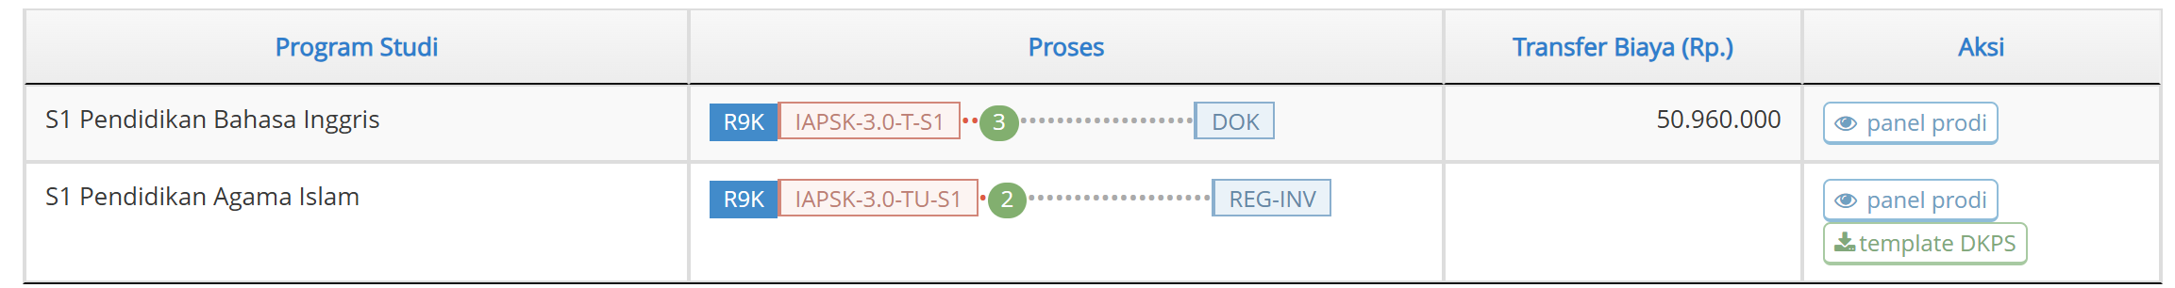
LED dan Template DKPS (Excel)
SIMALAMDIK: PENJAMINAN MUTU PT
2
Penjelasan | IAPSK 1.0 | IAPSK 2.0 | IAPSK 3.0
LED | Template | Panduan / Buku 3 | Panduan / Buku 3
Skope DKPS | Generik per Jenjang Program | Generik per Jenjang Program | Khusus PS yang diakreditasi
URL Unduh DKPS | Web LAMDIK https://lamdik.or.id | Web LAMDIK https://lamdik.or.id | SIMALAMDIK https://sima.lamdik.or.id akun Penjaminan Mutu PT
Halaman APS Penjaminan Mutu PS

Slide 16
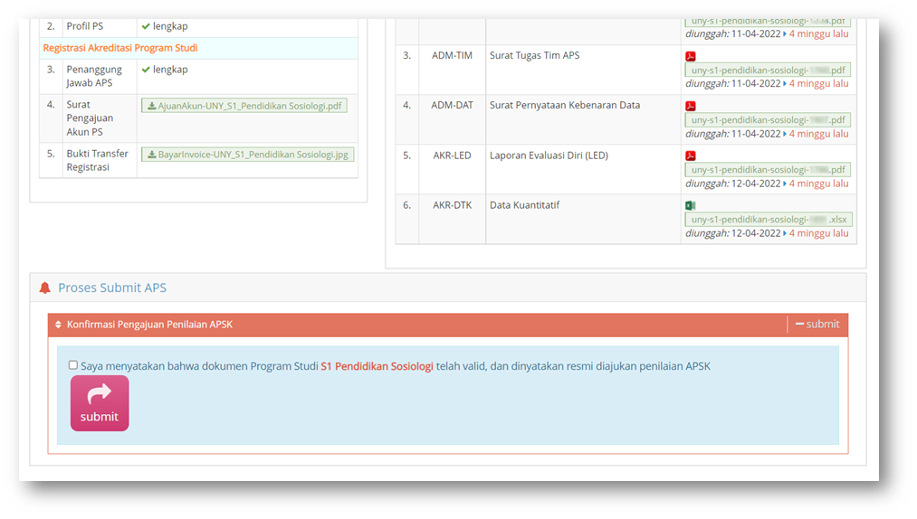
SIMALAMDIK: PENJAMINAN MUTU PT
2
Panel APSK - Submit
2
1
klik
klik
check /
centang
3

Slide 17
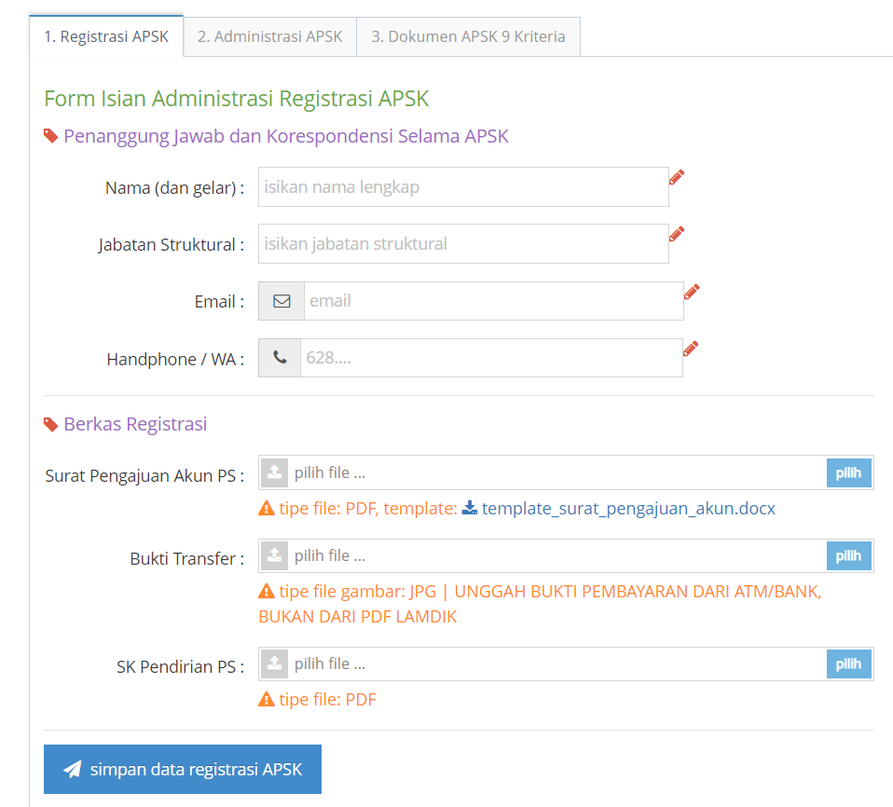
SIMALAMDIK: UNIT PENGELOLA PS
3
Registrasi Online APS

Slide 18
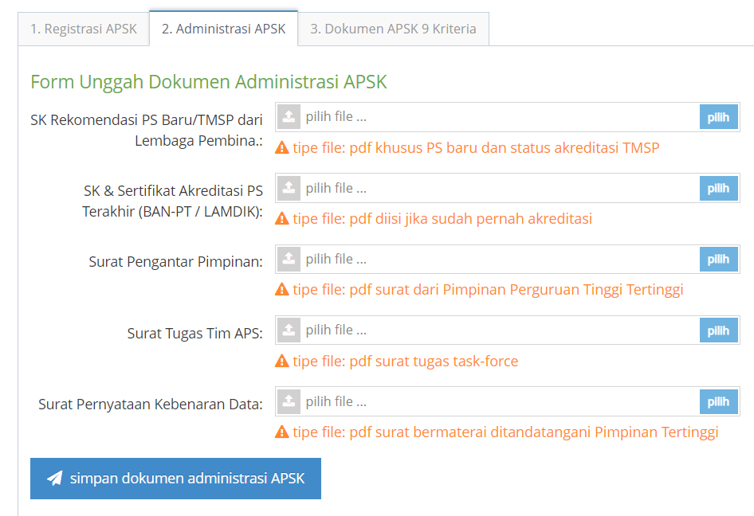
SIMALAMDIK: UNIT PENGELOLA PS
3
Unggah Dokumen
Administrasi APS

Slide 19
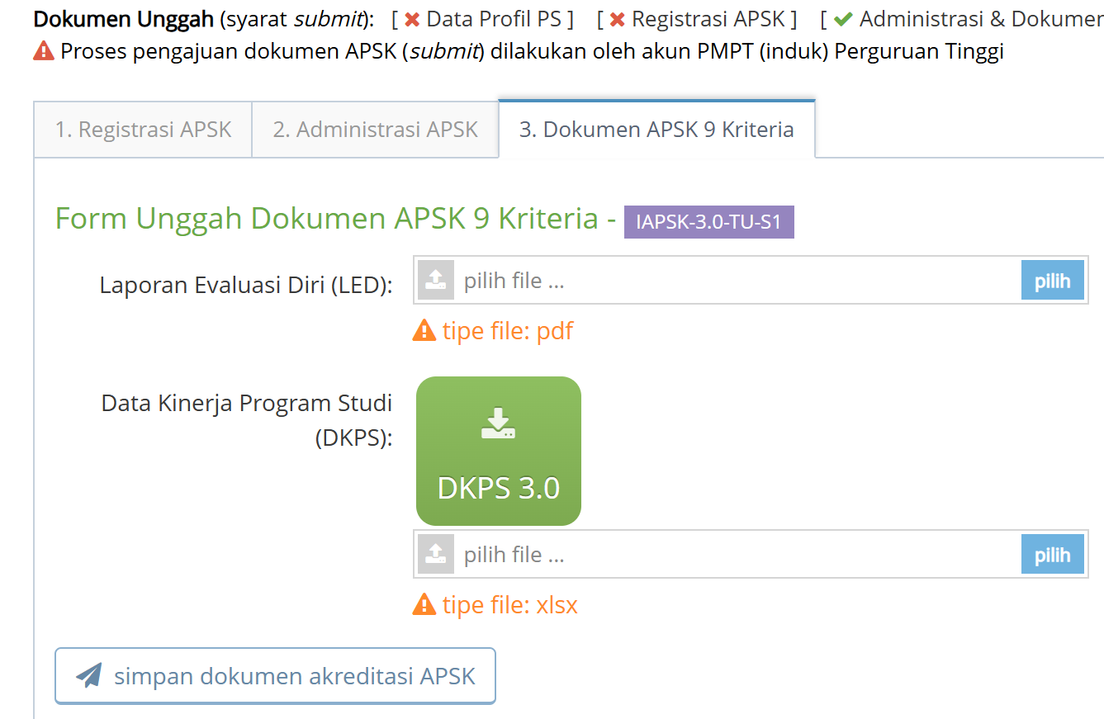
Unduh Template DKPS (Excel) di Akun PS
SIMALAMDIK: UNIT PENGELOLA PS
3
Unduh Template DKPS 3.0
Unggah DKPS 3.0
Setiap PS akreditasi mempunyai kode DKPS 3.0 yang berbeda, jangan menggunakan template DKPS PS lain
Akun PS bisa mengunduh template DKPS jika berada di tahap 3 (unggah dokuman)

Slide 20
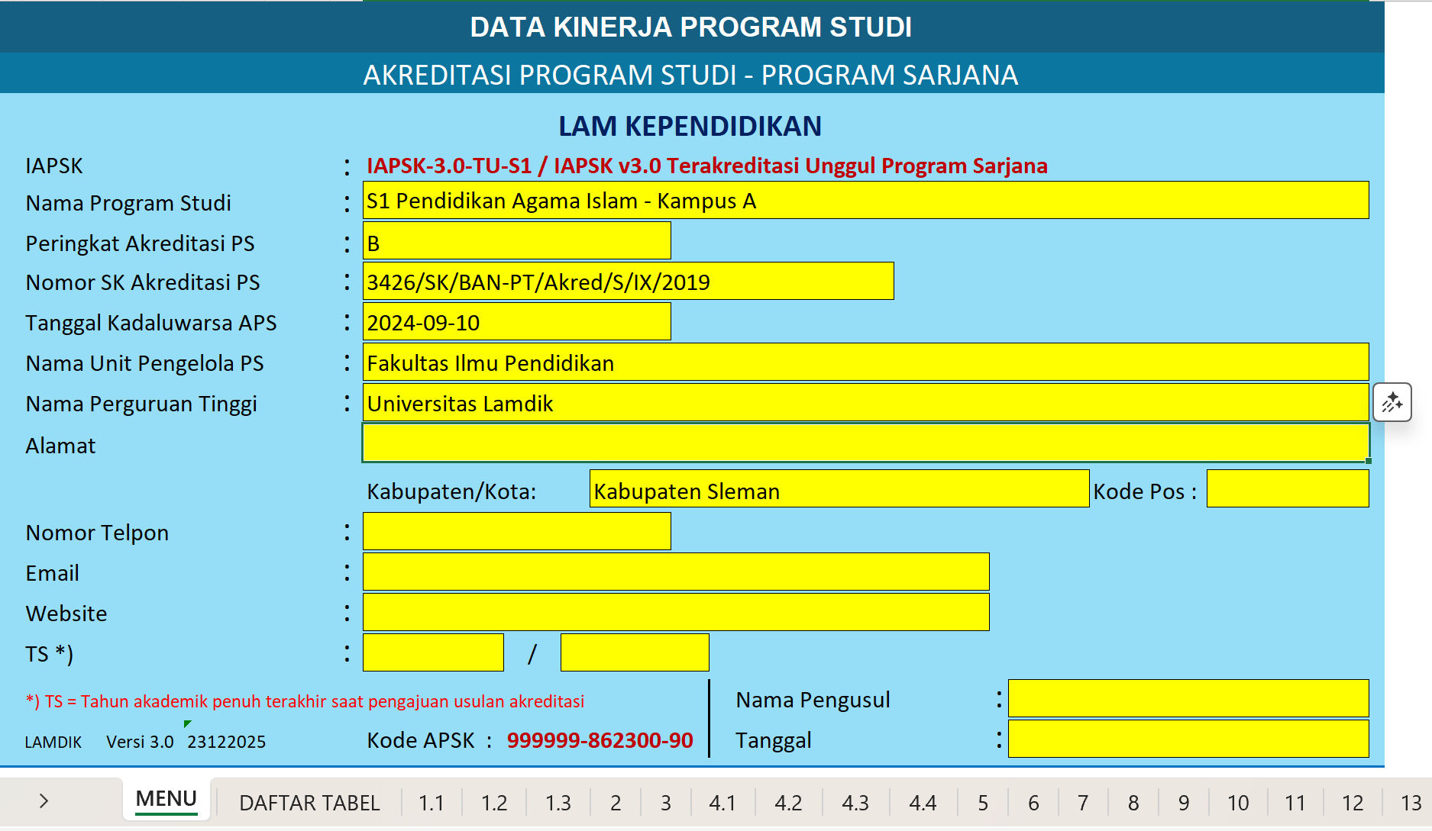
Profil DKPS IAPSK 3.0
SIMALAMDIK: UNIT PENGELOLA PS
3
IAPSK aktif yang digunakan PS
TS akreditasi ditentukan oleh UPPS

Slide 21
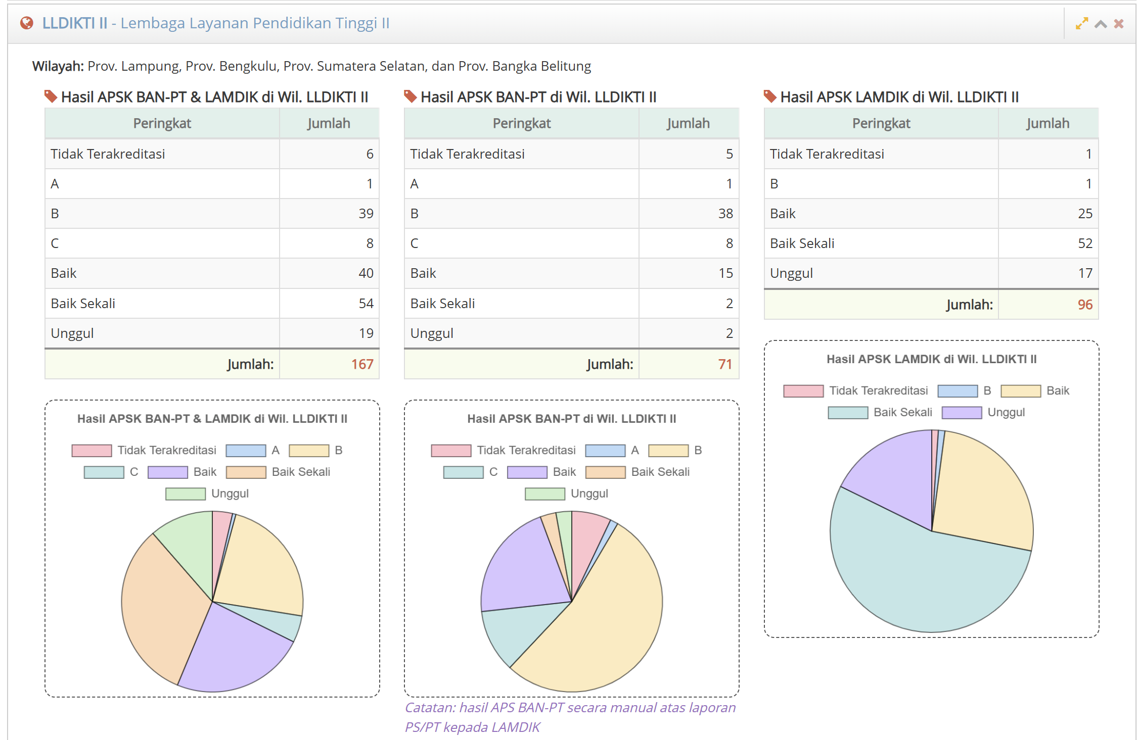
SIMALAMDIK: PEMBINA PT
4
1
Untuk proses akreditasi, LAMDIK mendapat data kelembagaan (PT, PS, dan lembaga pembina PT) didapatkan dari Pangkalan Data Pendidikan Tinggi (PDDikti)
Akun Pembina PT, bisa melihat data hasil akreditasi PS (LAMDIK, dan BAN-PT ) di bawah wilayah pembinaan PT masing-masing
Jika data akreditasi BAN-PT tidak sesuai itu dikarenakan ada pembaruan data di system BAN-PT, dan PT/UPPS bisa memberitahu ke staf LAMDIK melalui WA Helpdesk
2
3

Slide 22







TERIMA KASIH
@lamkependidikan
lamdik.or.id
LAMDIK Official

